Slide 1
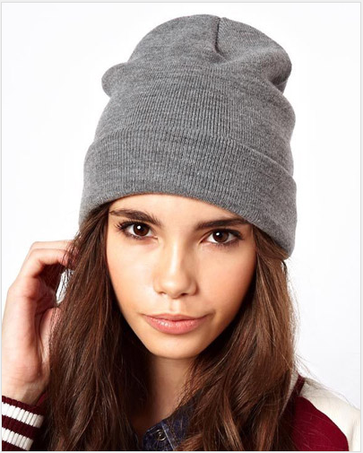
Тенденция современной моды в области изготовления аксессуаров. Шапка-Бини своими руками
Подготовила: педагог ДО Суханова Е.Н.

Slide 2
Цель: Раскрой и пошив шапки-Бини
Задачи:
Обучающая: обучать к раскрою и пошиву шапки; сформировать систему знаний в области изготовления аксессуаров.
Развивающая: развивать аккуратность в изготовлении работы; развивать мелкую моторику рук; умение сочетать цвета ткани и нити.
Воспитывающая: воспитывать интерес к выполнению работы; умение оценивать свои результаты объективно.
Оборудование: ткань, нитки, иголки, ножницы, швейная машина.

Slide 3
Что понадобится для пошива шапки-бини?
-Трикотажная ткань кашкорсе, рибана с лайкрой 60см;
-Швейная машина

Slide 4
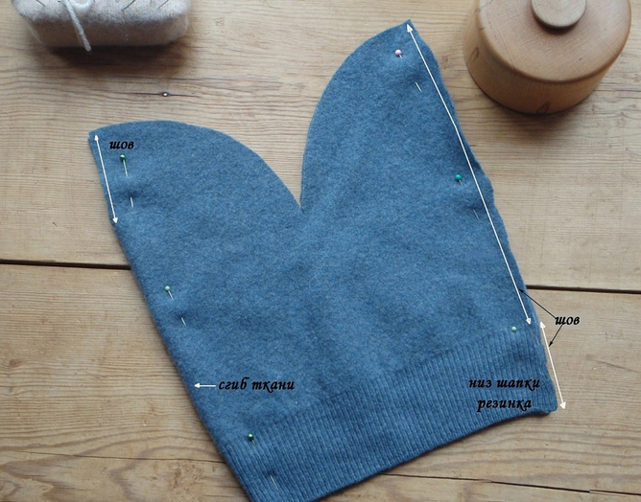
Раскрой шапки
1.С помощью портновского мелка контуры бумажной выкройки шапки перенесите на ткань. Выкроите.
2. Сложите деталь выкройки шапки так, как показано на фото.

Slide 5
Пошив шапки
1. Выполните шов по короткому срезу сверху.
2. Затем выполните шов по длинному срезу, закончив его точно у основания трикотажной резинки.
3. Выверните шапку на лицевую сторону и стачайте короткие срезы трикотажной резинки. Тогда шов на отвороте не будет виден с лицевой стороны шапки.
4. Если вы планируете носить шапку бини без отворота, тогда выполните шов по длинному срезу полностью с изнаночной стороны.

Slide 6
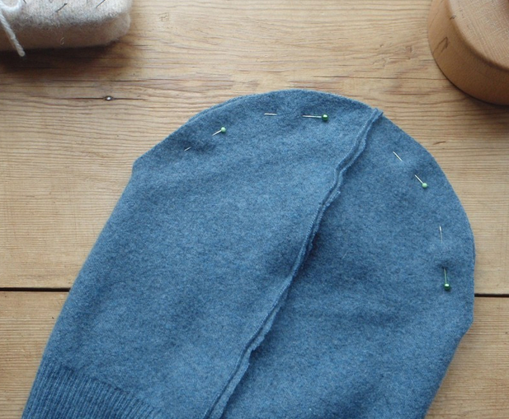
5. Разложите шапочку, как показано на фото. Сколите по открытому срезу и стачайте.
6. Отутюжьте швы.

Slide 7
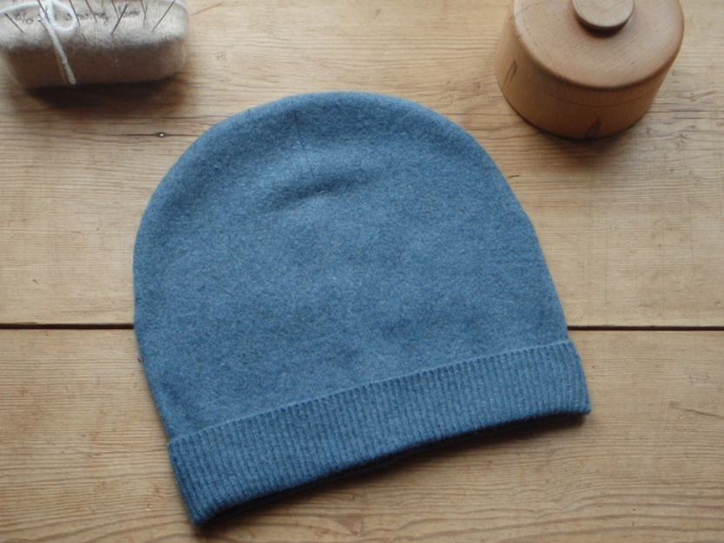
7. Выверните шапочку на лицевую сторону и выполните отворот. Шапочка бини готова!

